Slide 1
7. 거래에 들어가는 노동력
당근 마켓이 성행한 이유
= 직거래의 안정성
당근 마켓의 한계
= 우리 동네에서만 거래
But
사람은 집에만 있는 것이 아니다

Slide 2
7. 거래에 들어가는 노동력
사람마다 움직이는 패턴이 있다.
등교길, 출근길, 교내, 사내
움직이는 패턴을 데이터화 시키고 동일한 시간, 비슷한 경로로 움직인다면
그 사람도 거래 가능자에 포함

Slide 3
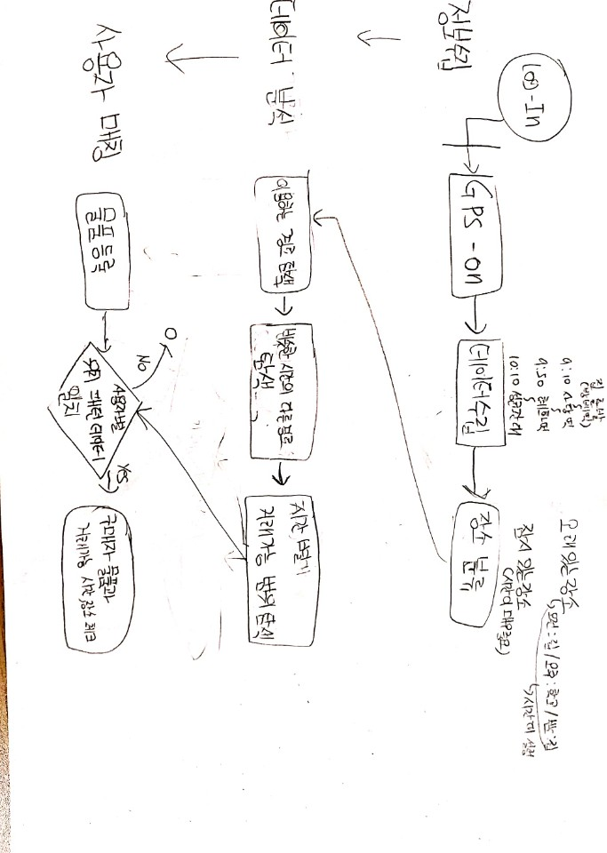
GPS를 통한 위치 패턴 분석

Slide 4
1. 신뢰도 - 사기 문제
사람마다 움직이는 패턴을 등록하다
보면 자주 가는 학교와 회사가 등록될 수 있다.
++
회사나 학교 메일 등을 이용해
인증하면 하나의 커뮤니티가 형성 될 수 도 있다.
= 당근 마켓에서 추진하는 전략

Slide 5
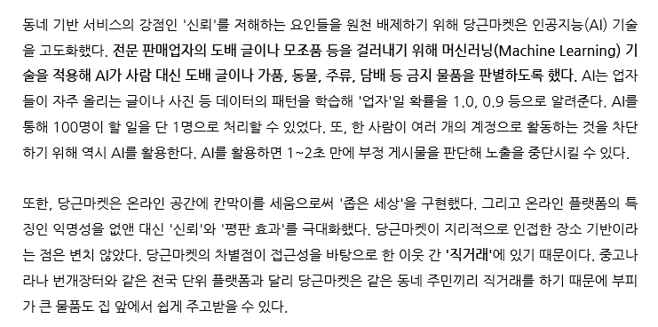
1. 신뢰도 - 사기 문제(당근마켓의 기존 전략)
https://blog.naver.com/businessinsight/221721903145

